Slide 1
Тема: «Обнаружение частиц пластика в продуктах питания»
Выполнила:
Иванова Ульяна Андреевна, 6 класс
МБОУ ДО ЭБЦ «Лидер Эко»
Научный Руководитель: Бикбулатова З.Ф.
Тьютер: Фазлутдинова А.И.

Slide 2
1. ВВЕДЕНИЕ Актуальность: В каждом продуктовом магазине можно купить одноразовый пакетированный чай или коробку с кашами быстрого приготовления в варочных пакетиках. В целях экономии времени, большинство людей используют их по утрам на завтрак или в обеденный перерыв. Известно, что в состав упаковок этих повседневных продуктов входит пластик. Нам было интересно узнать: 1. Что происходит с упаковкой при высокой температуре? 2. Могут ли частицы пластика, разлагаясь в кипятке, попасть в наш организм? 3. безопасны ли для нашего здоровья одноразовый чай и каши в пакетиках? Чтобы найти ответы на эти вопросы, мы решили провести данное исследование.

Slide 3
Цель: исследовать привычные продукты питания на безопасность для нашего здоровья.
Задачи:
1. Провести опрос одноклассников.
2. Выбрать продукты каждодневного питания: пакетированный одноразовый чай, каши быстрого приготовления
3. Провести исследование воды на наличие в ней микрочастиц пластика от упаковок от чайных пакетиков и варочных пакетов от каши после кипячения в течение 10 – 15 минут.
4. Составить рекомендации для людей о правильном выборе продуктов питания.

Slide 4
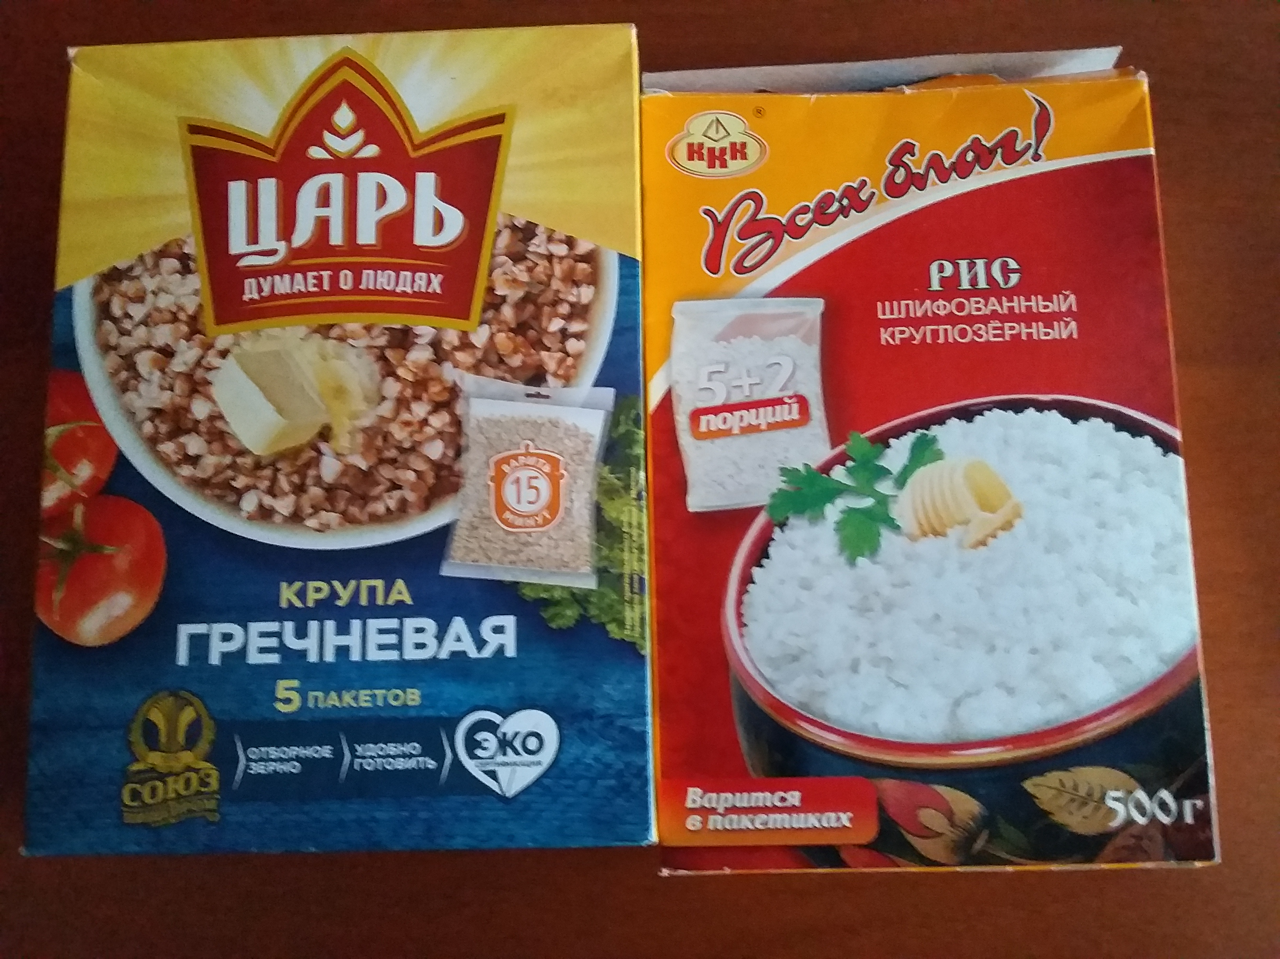
Объект исследования: варочные пакеты от каши быстрого приготовления, пакетированный чай для одноразовой заварки. Предмет исследования: наличие пластиковых микрочастиц от упаковок в воде.

Slide 5
Практическая значимость: результаты исследовательской работы будут полезны для учеников при изучении соответствующих тем курса «Биология Человек». Рекомендации, разработанные в ходе этой работы, будут полезными для детей и взрослых, которые заботятся о своём здоровье.
Новизна:
нами был проведён опрос одноклассников нашей школы,
составлены рекомендации для школьников и их родителей..
Гипотеза:
мы предполагаем, что обнаружим частицы пластика в воде после кипячения всех пакетиков.

Slide 6
2. Обзор литературы Как чай оказался в пакетиках? Первый пакетированный чай появился в Америке. В 1904 году американский торговец прислал своим заказчикам разные сорта чая, на одну – две чашки, в маленьких шёлковых мешочках. Эта идея понравилась работникам торговой чайной фирмы «Teekanne» из Дрездена. Сначала в качестве упаковки использовалась шёлковая ткань. Потом её заменили на марлю, в последствии стали применять синтетический нейлон из полиамида и фильтровальную бумагу, пропитанную смолами.

Slide 7
Современные чайные пакетики в своём составе имеют: термопластическое волокно (23%), волокнистые древесные вещества (65 - 75%). Благодаря этим веществам они устойчивы к термическому и механическому воздействию. Чтобы пакетик держал свою форму, его скрепляют нитками, скрепкой или специальной термообработкой. Самым опасным скрепителем может быть клей, его запах маскируют при помощи искусственных ароматизаторов [2]. Знакомые нам чайные пирамидки сделаны не из натурального растительного сырья, а из полиэтилентерефталата. Этот материал широко применяется в промышленности, например, для производства пластиковых бутылок. Он быстро вытесняет более экологичные растительные материалы для производства пакетиков. Все бумажные пакетики обрабатывают хлором для достижения белого цвета, а качество самой заварки также оставляет желать лучшего [3].

Slide 8
В 2016 году доктор Уна Лоннштедт вместе с коллегами из Уппсальского университета (Швеция) изучила поведение и состояние здоровья окуней, содержащихся в водоеме, загрязненном пластиком. Ученые обнаружили, что в загрязненной среде из икринок вылупляется на 15% меньше мальков, нежели в чистом водоеме. Кроме того, обитатели вод, богатых микропластиком, вырастают меньшего размера, они более медлительные и быстрее гибнут. И что самое интересное, среда обитания влияет на пищевые предпочтения рыб. Жители загрязненных водоемов, выбирая между планктоном и микропластиком, чаще выбирают второе [6]. Как влияют пластиковые частицы на организм человека? Некоторые ученые считают, что попадание пластика в виде микрочастиц может привести к желудочно-кишечным расстройствам, воспалением внутренних тканей, заболеваниям печени, эндокринным расстройствам и даже злокачественным опухолям. Вместе с пластиком в организм человека могут попадать токсичные химические вещества и болезнетворные микробы. По мнению ученых, в кишечник попадают только самые крупные частицы микропластика, более мелкие могут проникать в кровоток, лимфатическую систему и даже достигать печени.

Slide 9
3. Материалы и методика исследования: Материалы: 4 варочных пакетика от каш быстрого приготовления: «Увелка» от пшена, «Крупяная компания Клён» от гречки и крупы «булгур» ; «Агро Альянс» от гречки; 7 пакетиков одноразового чая: «Липтон», «Принцесса Нури», «Майский», «Richard», «Greenfield», «Curtis» - в пакетике и пирамидке; химические стаканчики, вода, плитка, щипцы, предметные и покровные стёкла, микроскоп с увеличением в 1000 раз. Методы исследования: .опрос, эксперимент, наблюдение, описание, сравнение.

Slide 10
Этапы работы: 1. Мы провели опрос одноклассников в количестве 30 человек, чтобы узнать, что они знают о проблеме пластика: Как часто ваша семья покупает каши быстрого приготовления в варочных пакетиках и пачки одноразового чая? 14 человек ответили, что часто покупают, 11 человек очень редко, 5 человек – вообще не покупают. Как вы считаете, безопасны ли эти продукты для здоровья? 23 человека считают их безопасными для здоровья, 7 человек – опасными для употребления в пищу. После употребления продуктов питания всего один раз (!), мы выбрасываем упаковки в мусорное ведро. Как вы считаете, стоит ли покупать продукты питания в одноразовых упаковках? 20 человек ответили положительно, и что будут продолжать их покупать, 10 человек затрудняются дать ответ Что вы могли бы предложить, чтобы уменьшить количество пластика? 6 человек предложили разные варианты: прекратить выпускать пластиковые предметы в больших объёмах, производить биоразлагаемые упаковки на заводах, сортировать пластик для его дальнейшей переработки. 24 человека затруднились дать ответ.

Slide 11
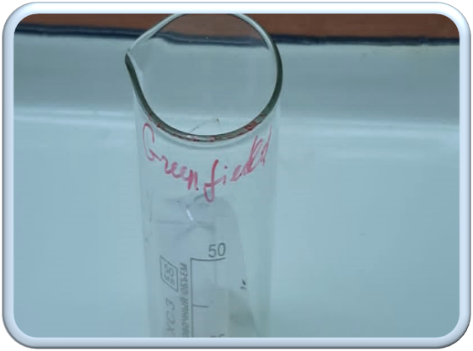
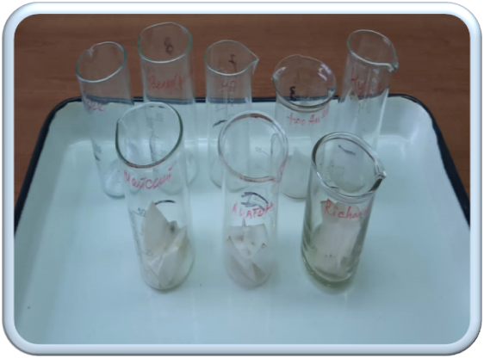
последовательность работы с чайными пакетиками: 1. Взяли чайный пакетик, разрезали его, очистили его от содержимого. 2. От чистого пакетика отрезали часть и положили его в химический стакан с кипятком.

Slide 12
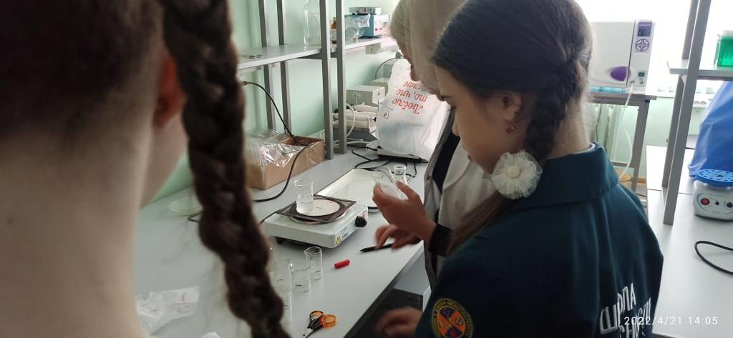
последовательность работы с чайными пакетиками: 3. Прокипятили этот кусочек пакетика в течение 10 минут. Подождали, когда вода немного остынет. 4. Небольшое количество воды капнули на предметное стекло и посмотрели под микроскопом.

Slide 13
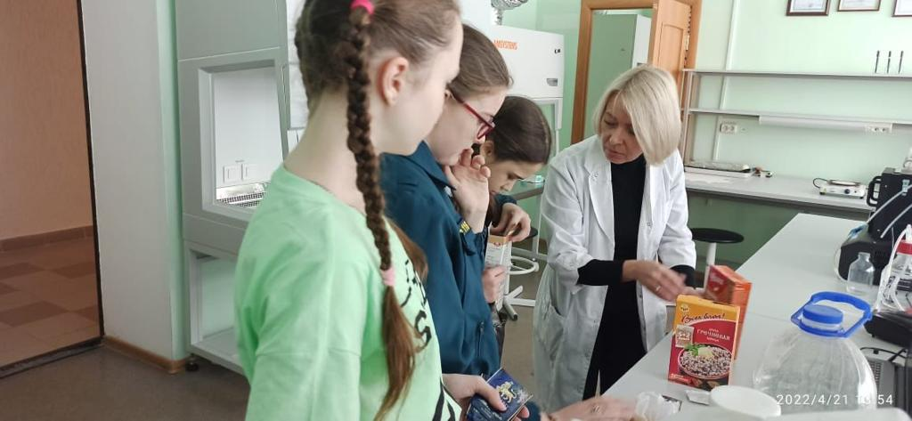
Мы выполнили работу с варочным пакетиком от каши быстрого приготовления: 1. Взяли варочный пакетик от каши, разрезали его. 2. очистили его от содержимого. 3. От чистого пакетика отрезали часть и положили его в химический стакан с кипятком. 4. Прокипятили этот кусочек пакетика в течение 15 минут. Подождали, когда вода немного остынет. 5. Небольшое количество воды капнули на предметное стекло и посмотрели под микроскопом.

Slide 14
4. Результаты собственных исследований Наша гипотеза частично подтвердилась. Мы обнаружили частицы пластика не во всех образцах исследуемых продуктов питания: «Увелка» от пшена, «Крупяная компания Клён» от гречки; «Агро Альянс» от гречки; 5 пакетиков одноразового чая: «Липтон», «Принцесса Нури», «Майский», «Richard», «Curtis» - в пакетике. Опасными для здоровья можно считать чай «Curtis» в пирамидках, чай «Greenfield», крупа булгур в варочных пакетах.

Slide 15
«Curtis» в пирамидке
до кипячения
после кипячения

Slide 16
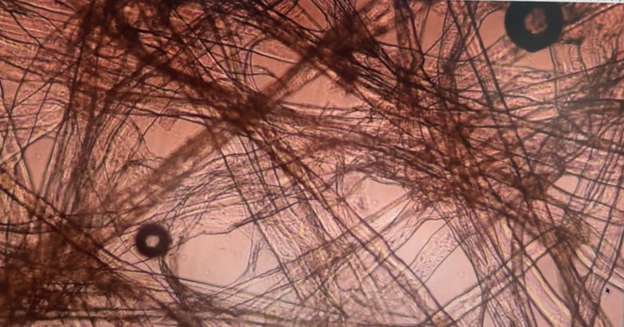
«Greenfield» после кипячения

Slide 17
Пакетик от «Булгура» после кипячения

Slide 18
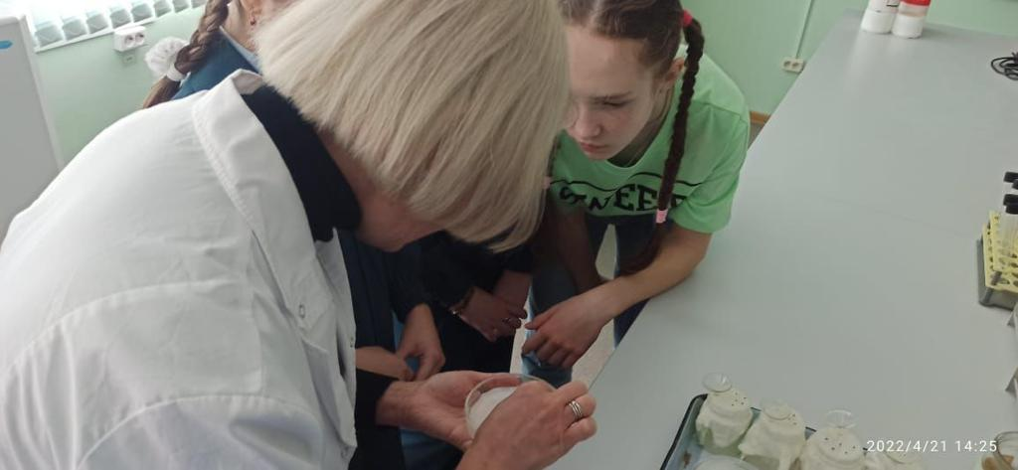
6. Выводы: 1. Мы провели опрос одноклассников и выявили, что большинство из ребят покупают пакетированный чай и каши в варочных пакетах, и многие не знакомы с проблемой пластикового мусора. 2. Для исследования мы выбрали продукты каждодневного питания: пакетированный одноразовый чай, каши быстрого приготовления

Slide 19
3. В ходе проведённого исследования мы пришли к выводу, что частицы пластика в виде небольших включений, обнаружились от варочного пакетика «булгур» и от чайных пакетиков «Greenfield», «Curtis» в пирамидках. В остальных исследуемых образцах мы не обнаружили частиц пластика. При кипячении пакетиков частицы пластика могут попадать в наш организм. Одноразовый чай в пакетиках и каши в варочных пакетиках нельзя считать безопасными для здоровья человека. Их лучше всего заваривать по инструкции, не более указанного на упаковке времени.

Slide 20
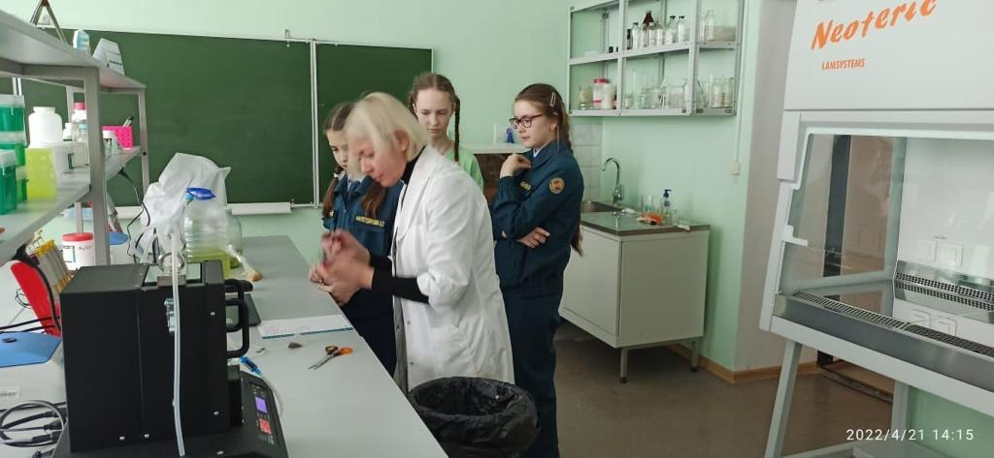
4. мы Составили рекомендации для людей о правильном выборе продуктов питания.

Slide 21
7. Приложение. практические рекомендации: 1. Мы рекомендуем ограничить покупку каши в варочных пакетах и уменьшить употребление чая в пакетиках. Вместо одноразовых пакетиков чая лучше заваривать рассыпчатый чай в заварочных чайниках. Также нужно отдать предпочтение обычным рассыпчатым кашам (вместо каши, упакованной в варочный пакет). 2. Обязательно надо соблюдать правила приготовления, указанные на упаковке продукта питания (способ и особенно время варки), следить, чтобы варочный пакет с кашей не подгорел. Чайный пакетик не следует долго держать в кипятке и тем более кипятить его. Нельзя использовать пакетированный чай несколько раз. 3. Если иногда приходится употреблять в пищу одноразовые продукты питания, то покупать проверенные марки от известных производителей. 4. При покупке продукта питания обращать внимание на безопасность материала, из которого сделан варочный пакет. Маркировка указывается на коробке. Если производитель не указал эту информацию, то пакетик может быть опасным для здоровья. 6. Если сократить употребление одноразовых чайных пакетиков, и всех одноразовых продуктов, то уменьшится количество мусора в окружающей среде.

Slide 22
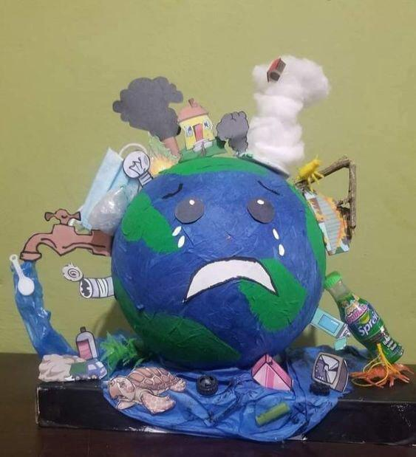
Наша гипотеза частично подтвердилась. Мы обнаружили частицы пластика не во всех образцах исследуемых продуктов питания. Опасными для здоровья можно считать чай «Curtis» в пирамидках, чай «Greenfield», крупа булгур в варочных пакетах. Начатая нами исследовательская работа по обнаружению частиц пластика в других продуктах питания будет продолжена.

Slide 23
СПАСИБО ЗА ВНИМАНИЕ!

